Slide 1
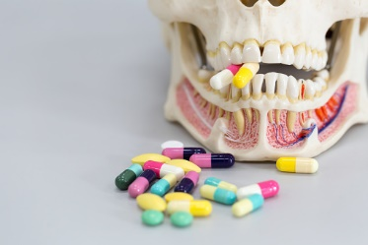
Вінницький національний медичний університет
Кафедра терапевтичної стоматології
Вибіркова дисципліна
Фармакотерапія
стоматологічних захворювань
ОНП «Стоматологія» 2025

Slide 2


Мета курсу
Формування розуміння щодо раціональних підходів до лікування конкретного стоматологічного хворого з урахуванням індивідуальних особливостей пацієнта, фармакологічних, біофармацевтичних та фармакокінетичних властивостей лікарських засобів та їх побічних ефектів
Використання набутих знань в процесі виконання оригінального наукового дослідження

Slide 3

Основні завдання дисципліни
Отримати теоретичні і практичні знання щодо різних груп лікарських засобів, які застосовуються при консервативному лікуванні стоматологічних захворювань
Вивчити прояви можливих побічних реакцій, симптоми передозування, заходи, що запобігають виникненню та сприяють усуненню небажаних реакцій
Формування системи знань, професійних умінь і навичок, необхідних для розв’язання значущих проблем у сфері професійної діяльності, науки та/або інновацій

Slide 4

Основні розділи дисципліни
Фармакотерапія одонтопатології
Фармакотерапія в ендодонтії
Фармакотерапія в пародонтології
Фармакотерапія захворювань слизової оболонки порожнини рота
Фармакотерапія невідкладних станів

Slide 5
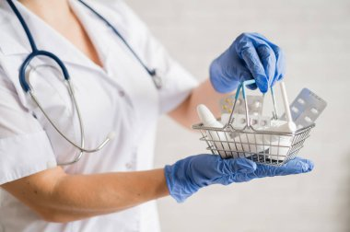
Короткий зміст дисципліни
1.Вплив лікарських засобів на стан порожнини рота.
2.Основні групи лікарських засобів для місцевого застосування в клініці терапевтичної стоматології
3.Основні групи лікарських засобів для системного застосування в клініці терапевтичної стоматології
4.Медикаментозні засоби для премедикації, місцевого та загального знеболення
5.Медикаментозні засоби та особливості їх застосування при лікуванні карієсу і некаріозних уражень
6.Медикаментозні засоби та особливості їх застосування при лікуванні ускладненого карієсу
7.Медикаментозні засоби та особливості їх застосування при лікуванні запальних захворювань пародонту
8.Медикаментозні засоби та особливості їх застосування при лікуванні деструктивно-запальних захворювань пародонту

Slide 6

Короткий зміст дисципліни
9.Медикаментозні засоби та особливості їх застосування при лікуванні травматичних уражень СОПР
10.Медикаментозні засоби та особливості їх застосування при лікуванні уражень СОПР бактеріального походження
11.Медикаментозні засоби та особливості їх застосування при лікуванні грибкових уражень СОПР
12.Медикаментозні засоби та особливості їх застосування при лікуванні уражень СОПР вірусного походження
13.Медикаментозні засоби та особливості їх застосування при лікуванні уражень СОПР алергійного походження
14.Медикаментозні засоби та особливості їх застосування при лікуванні уражень СОПР іншого походження
15.Медикаментозні засоби та особливості їх застосування при невідкладних станах в амбулаторній стоматологічній практиці

Slide 7

Результати вивчення дисципліни
Аспірант повинен знати:
    номенклатуру та класифікації лікарських засобів, що використовуються в стоматології, та їх місце в міжнародних стандартах лікування;
    фармакологічні механізми дії, фармакокінетику та фармакодинаміку лікарських засобів, що застосовуються в терапевтичній стоматології;
    сучасні підходи та стратегії фармакологічної корекції стоматологічних захворювань з позицій доказової медицини;
    показання та протипоказання до застосування лікарських засобів в стоматології;
    прояви можливих побічних реакцій лікарських засобів, симптоми передозування, принципи їх профілактики та корекції;
особливості взаємодії лікарських засобів при комбінованій фармакотерапії

Slide 8

Результати вивчення дисципліни
Аспірант повинен вміти:
    обґрунтовувати вибір оптимальної фармакотерапевтичної стратегії для пацієнтів із різними формами стоматологічної патології з урахуванням сучасних міжнародних клінічних протоколів;
    визначати спосіб введення, режим та дозування препаратів, виходячи з їх фармакологічних властивостей, стану пацієнта та супутньої патології;
    оцінювати ефективність і безпеку проведеного лікування на основі клініко-лабораторних критеріїв;
    інтегрувати фармакологічні знання у власне наукове дослідження, критично аналізуючи ефективність препаратів у клінічних та експериментальних умовах;
демонструвати професійну відповідальність та дотримання принципів біоетики й академічної доброчесності при фармакотерапії стоматологічних захворювань

